Slide 1
QuartusII软件使用

Slide 2
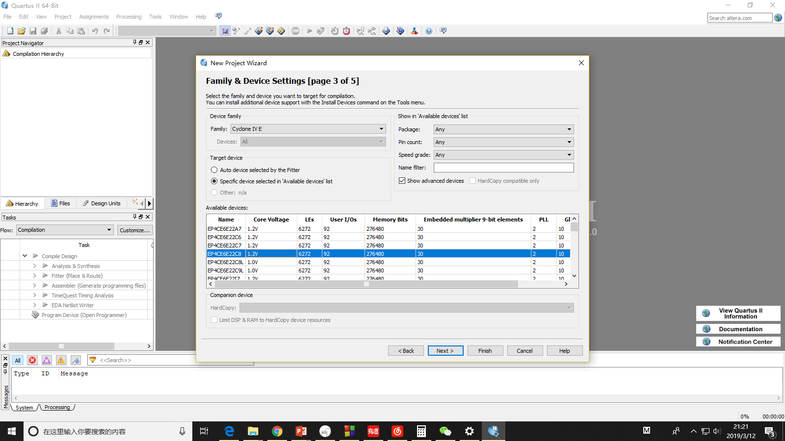
选择器件
选择器件 Family: Cyclone IV E ，器件型号：EP4CE6E22C8 。选择完成后，点击Finish。

Slide 3
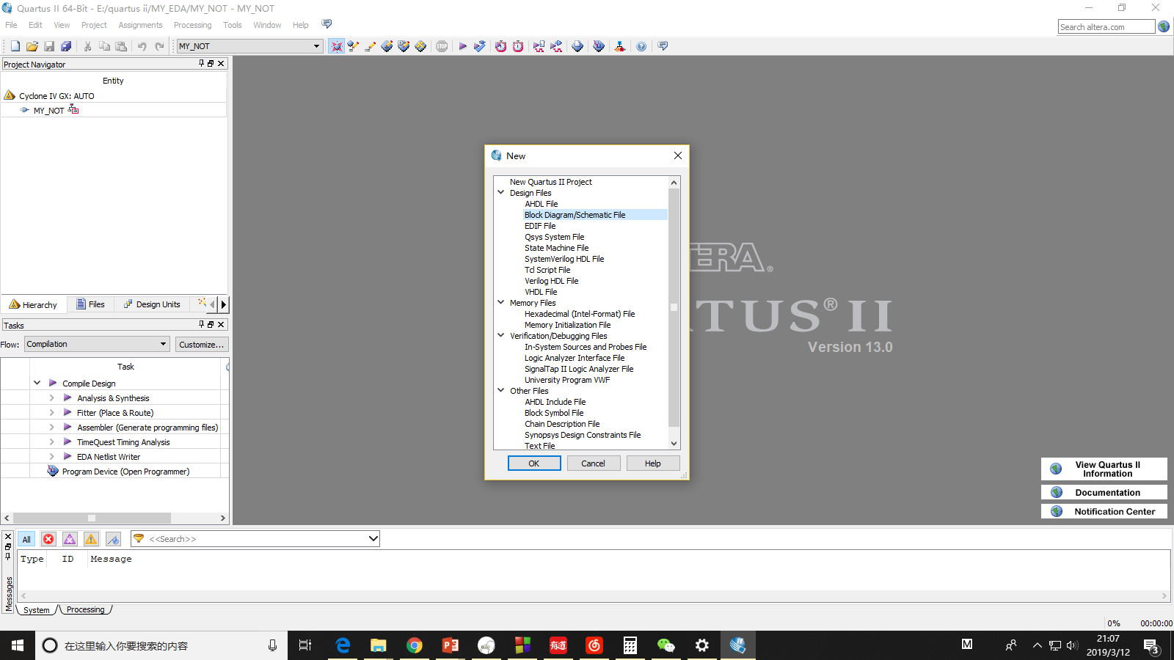
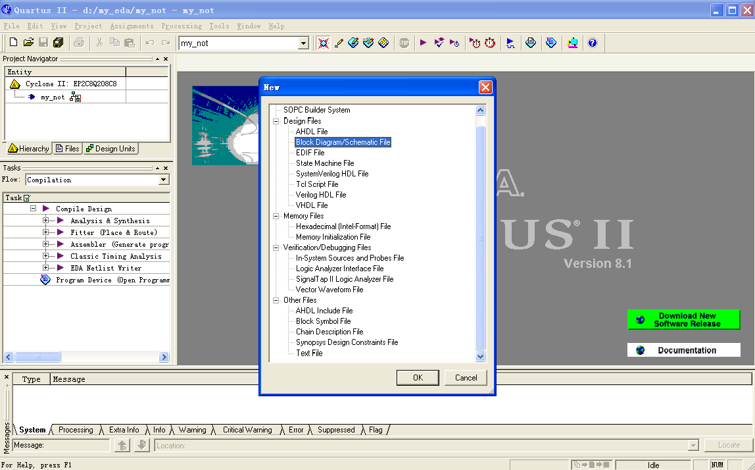
建立原理图文件
打开原理图编辑器。单击“File”菜单→单击New选项
Block Diagram/Schematic File

Slide 4
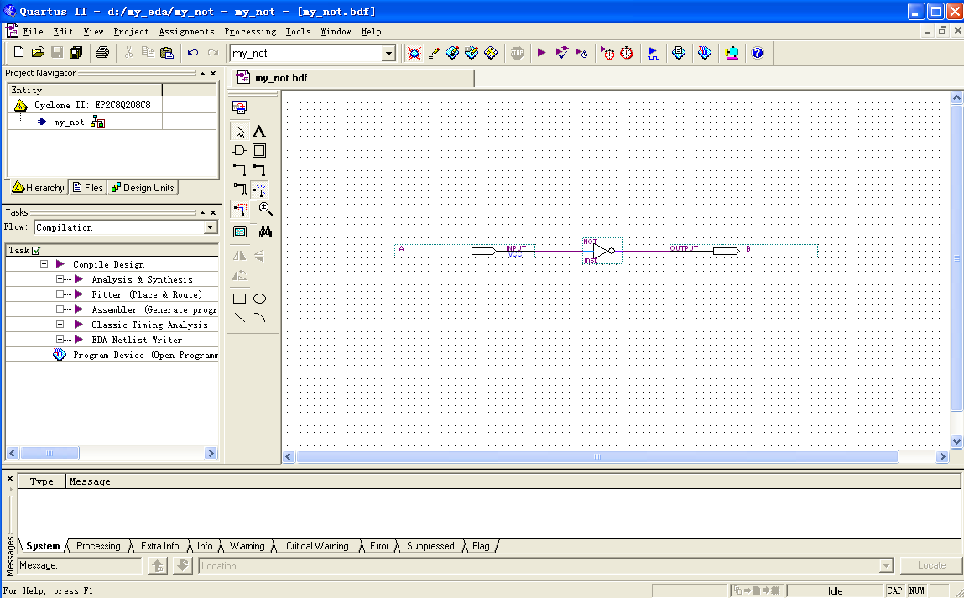

Slide 5
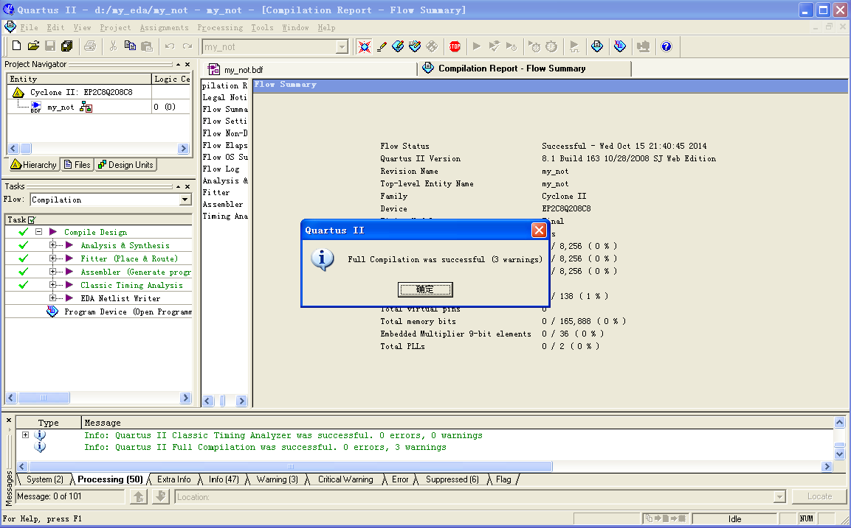
设计项目的编译
单击水平工具条上的编译按钮 （形似向右的小三角），伴随着进度不断地变化屏幕，编译完成后的窗口如下图所示。

Slide 6
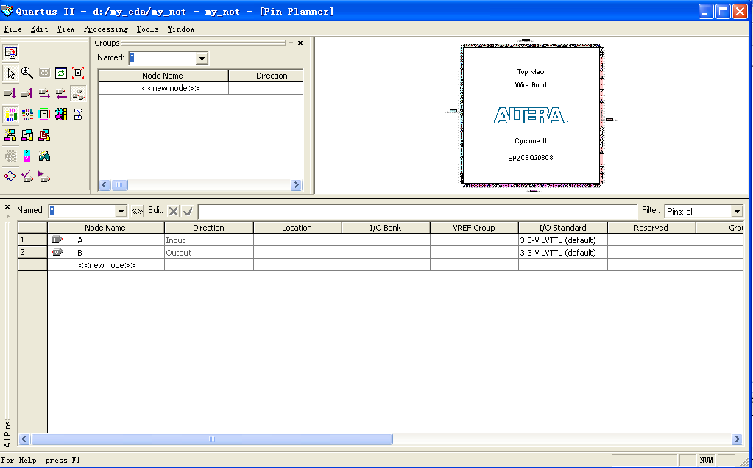
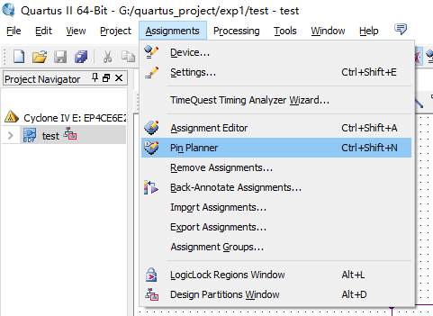
引脚分配
在选择好合适的目标器件，完成设计的分析综合过程并得到工程的数据库文件之后，需要对设计中的输入、输出引脚指定具体的器件引脚号码，指定引脚号码称为引脚分配或引脚锁定。
1）窗口中单击菜单Assignments命令，在弹出的下拉菜单中选择Pin planner选项，进入引脚分配窗口。

Slide 7
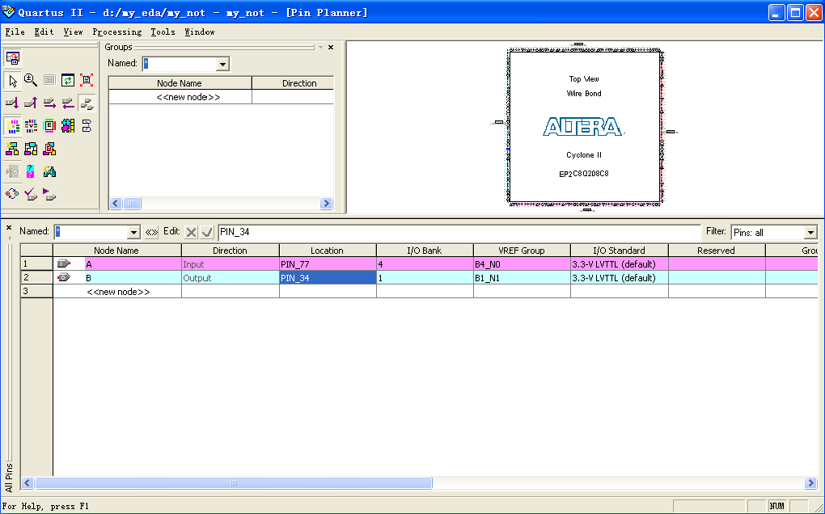
2）双击“Location”列的蓝色矩形框（与本引脚处于同一行），直接键入引脚号码，回车。

Slide 8
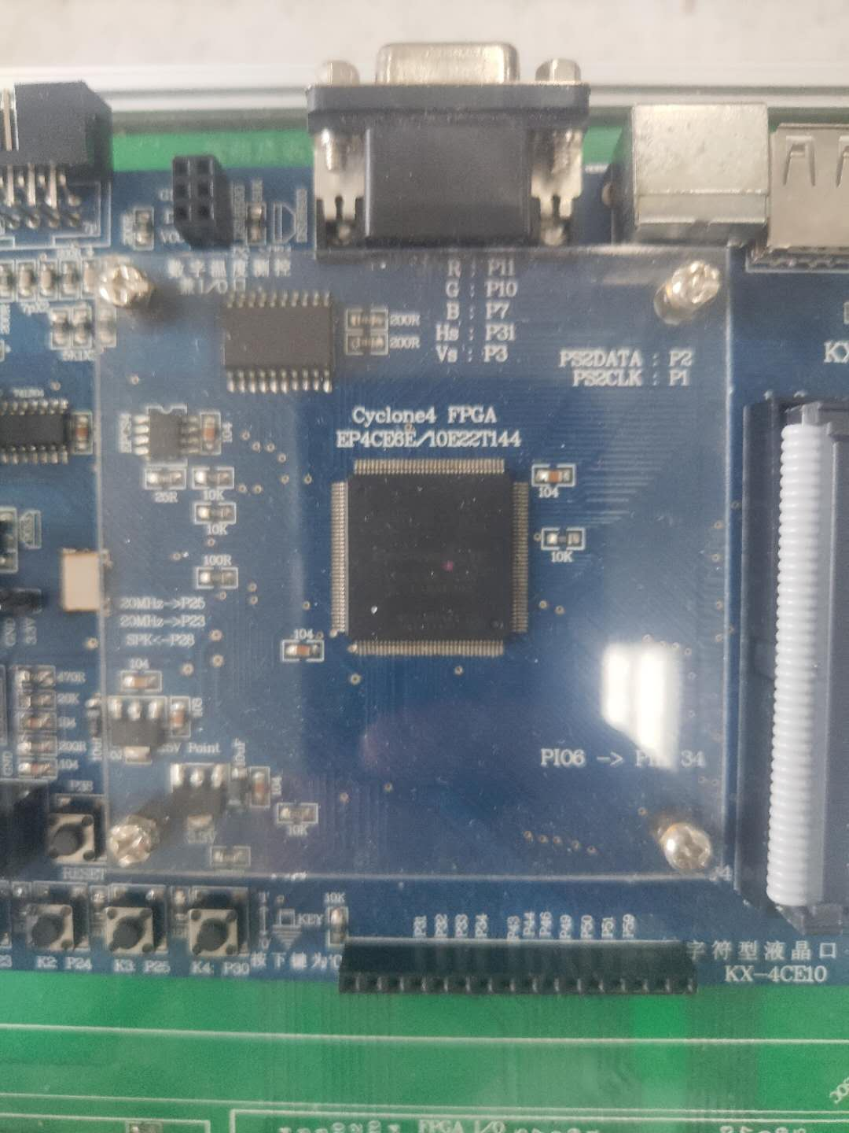
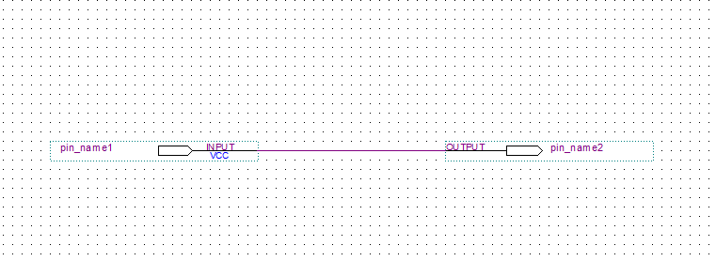
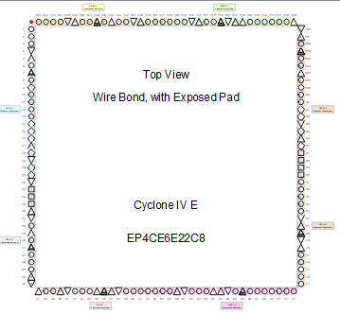
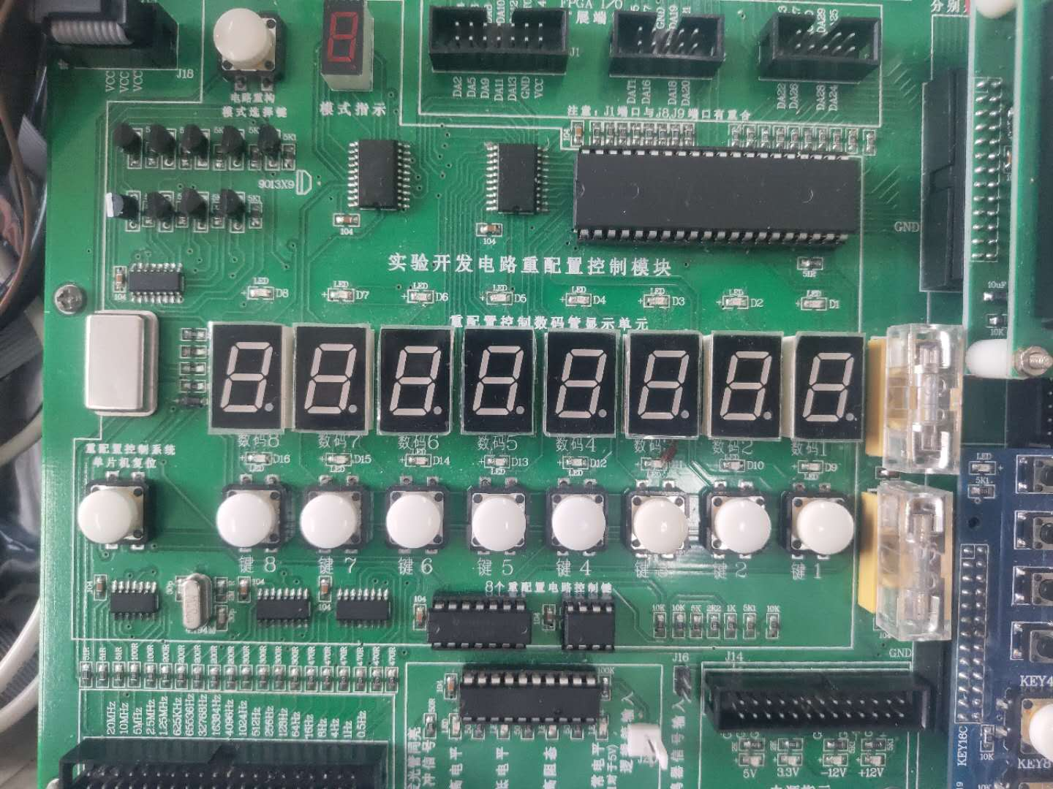
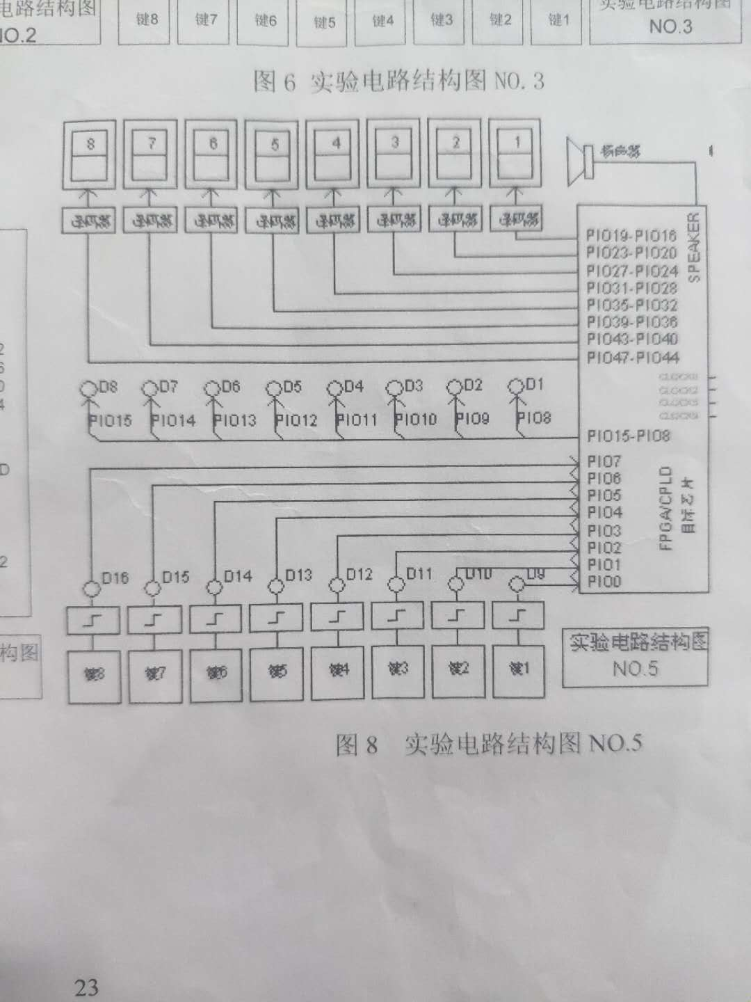
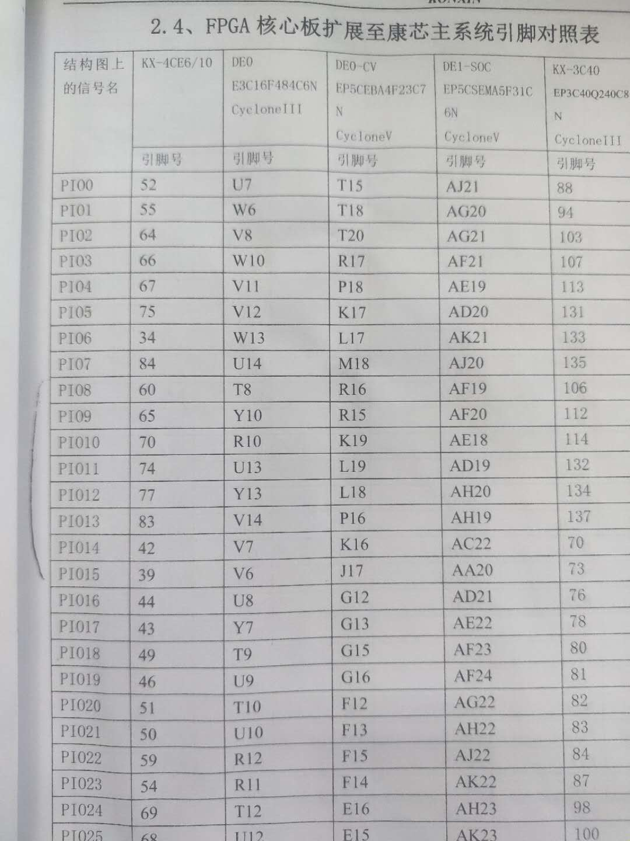
键1:PIO0
D1: PIO8
PIO0:52
PIO8:60

Slide 9
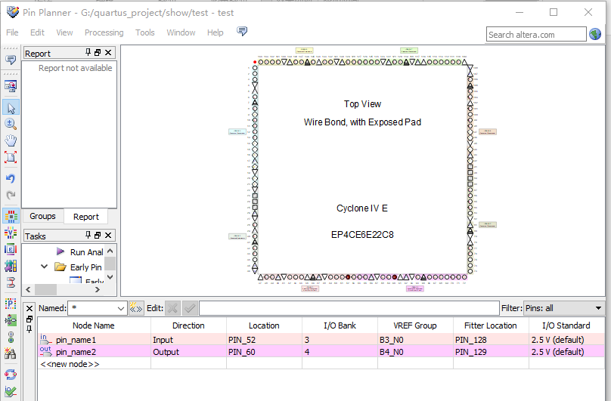
3）重复这个步骤，完成所有引脚的绑定。
4）引脚全部指定完毕之后，需重新进行一次编译。

Slide 10

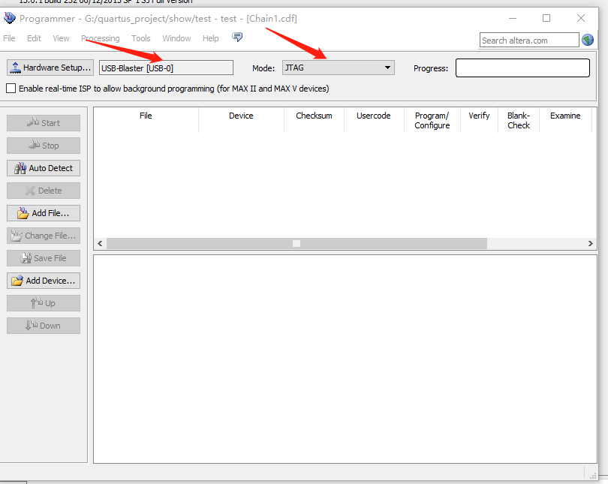
编程下载

Slide 11
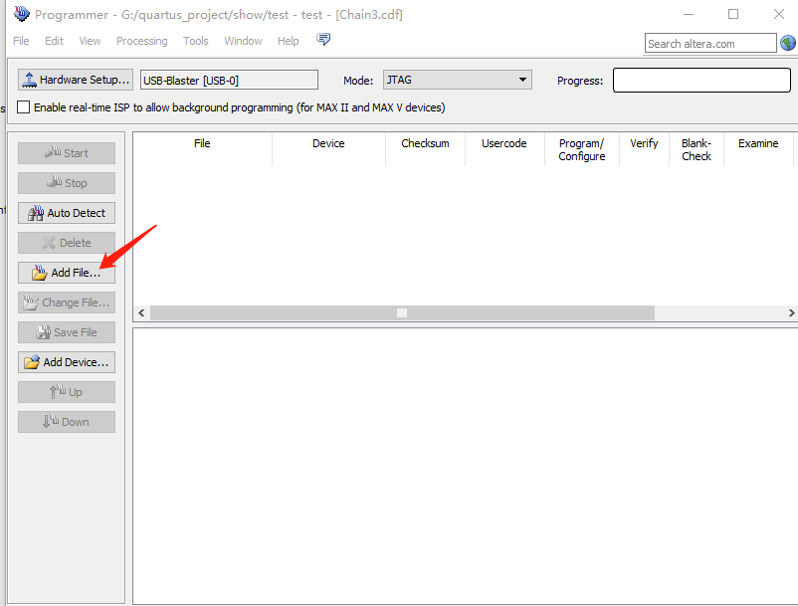


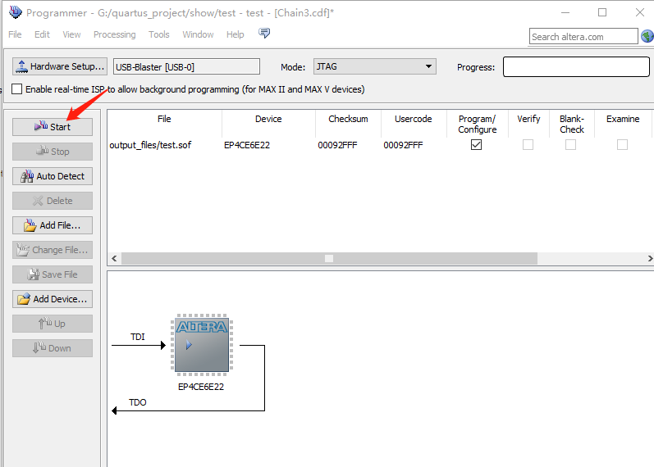
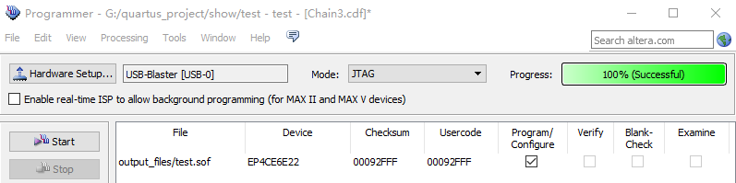
编程下载

